Slide 1
Gargždų lopšelis-darželis „Naminukas“
STEAM grupėje „Ančiukai“
Parengė Irena Vilutienė, ikimokyklinio ugdymo mokytoja metodininkė
2021-01-28

Slide 2
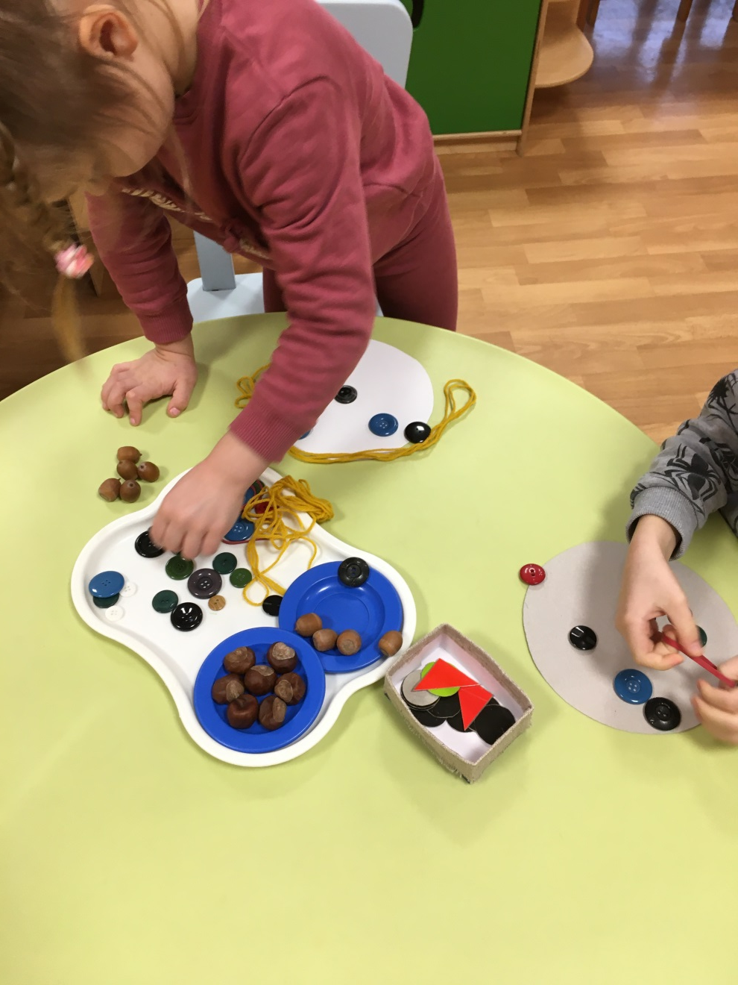
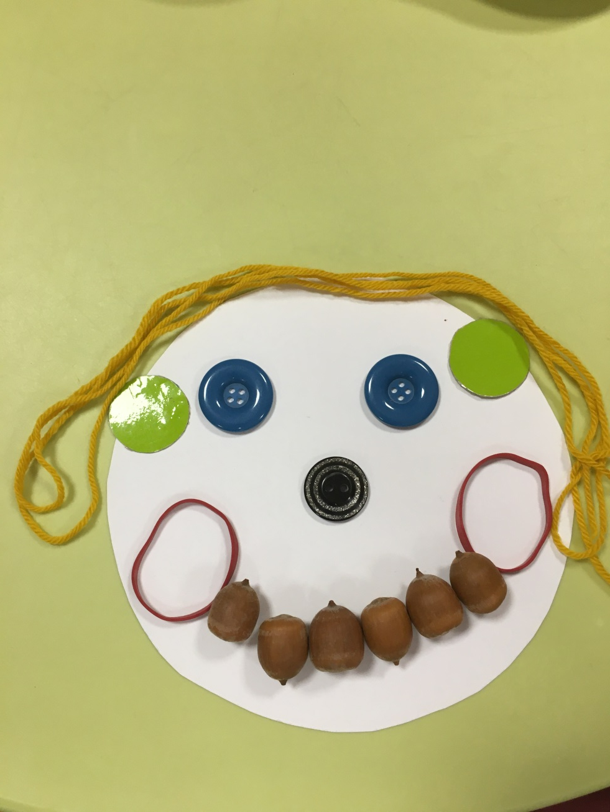

Slide 3
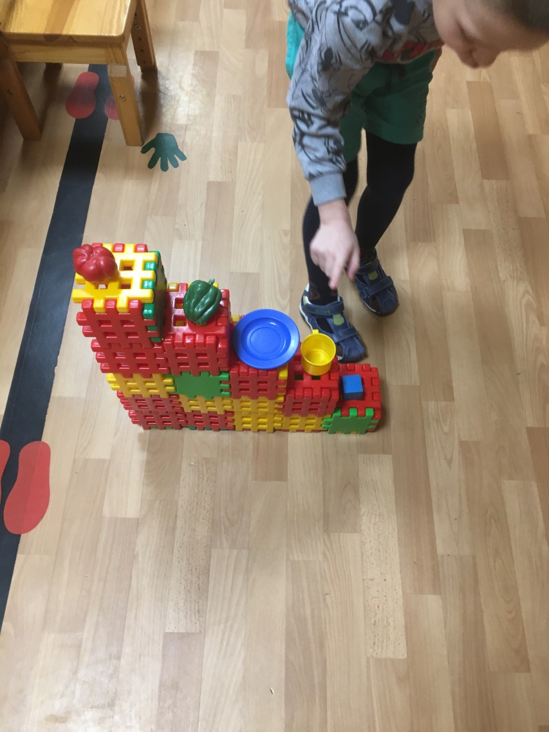
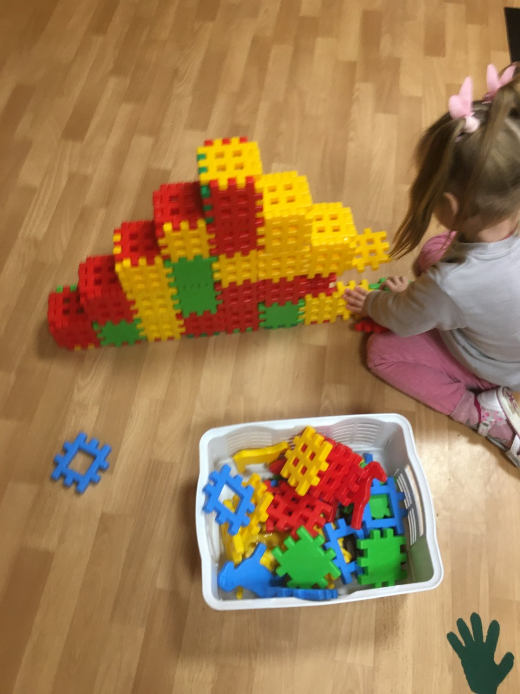

Slide 4
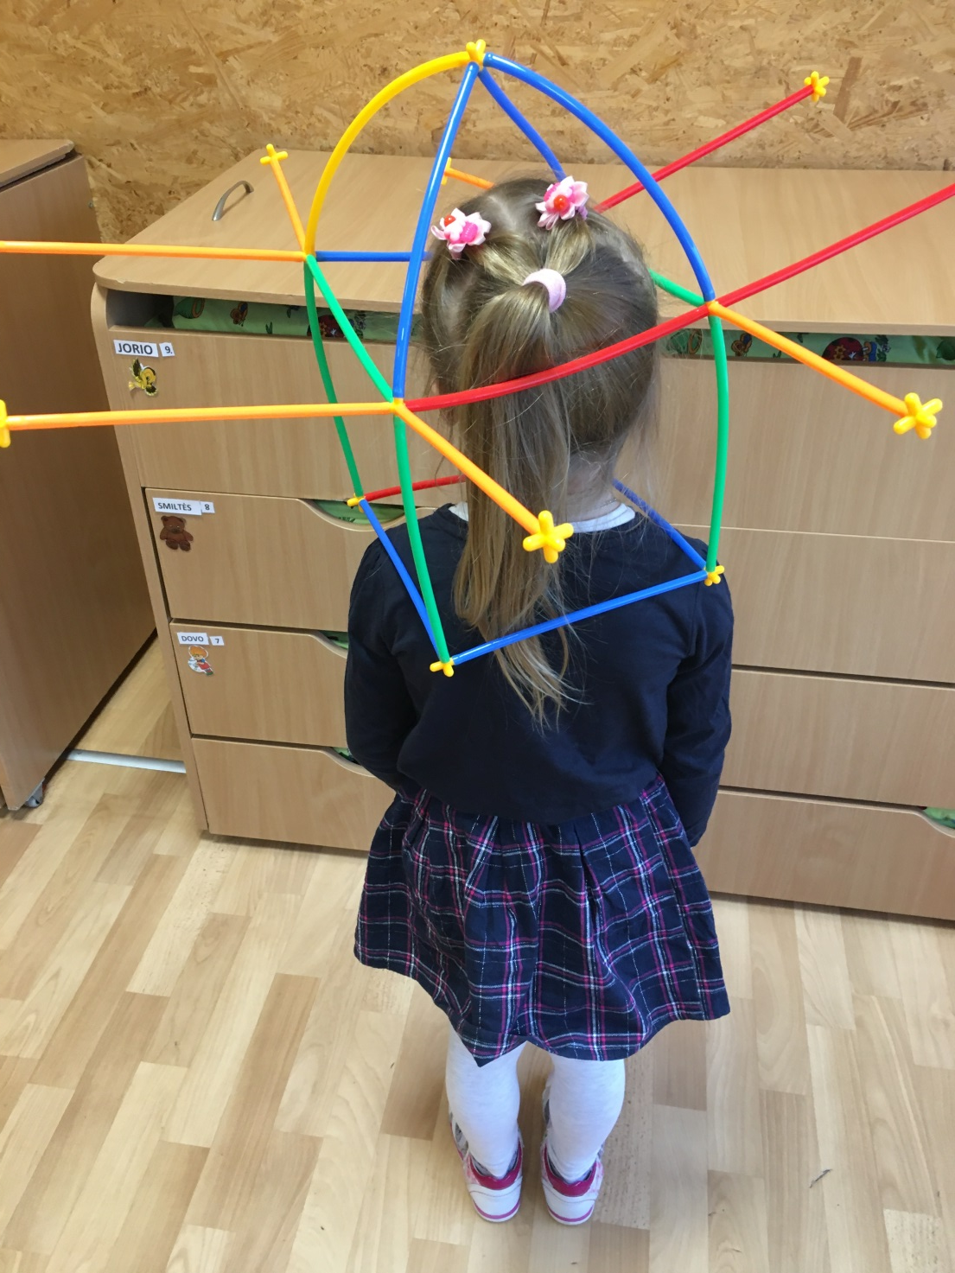
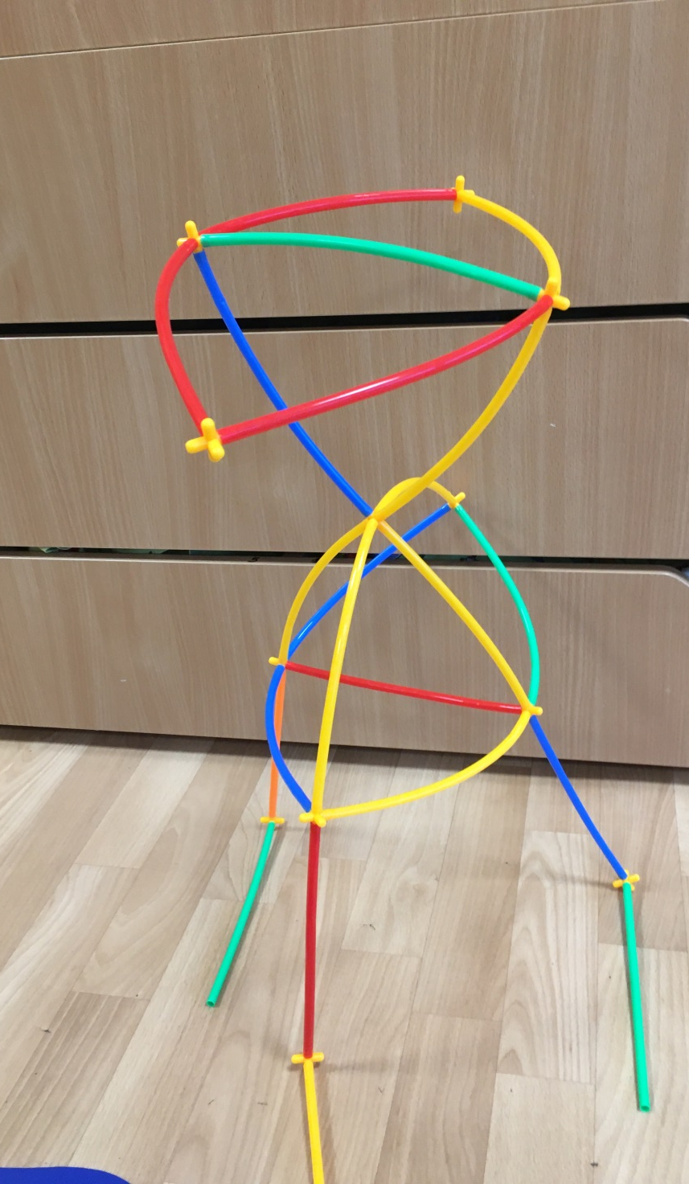

Slide 5
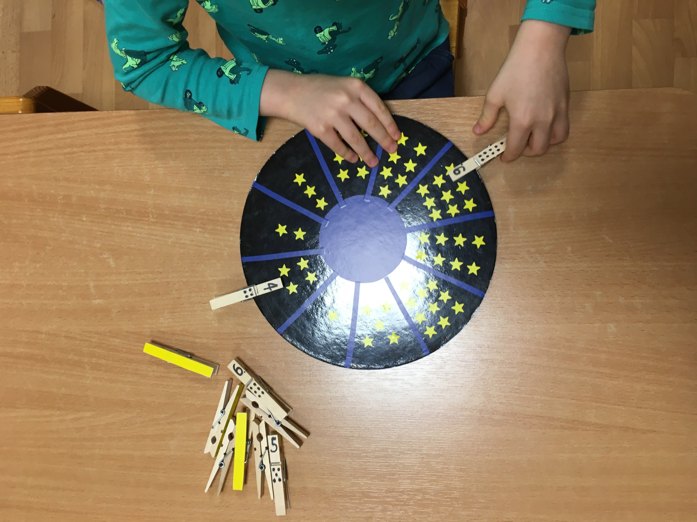

Slide 6
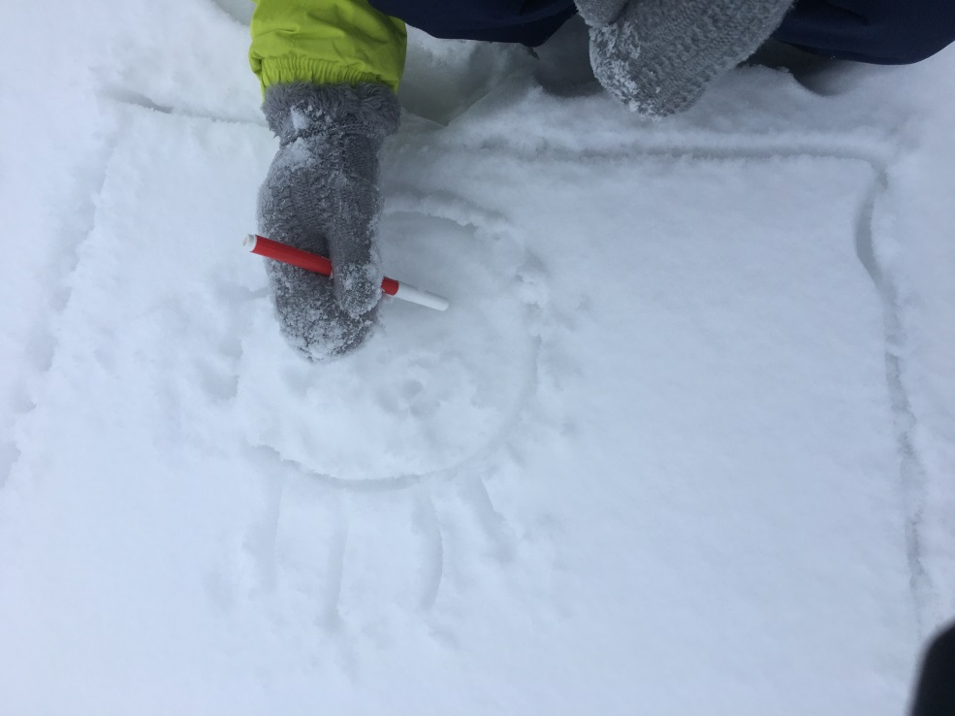
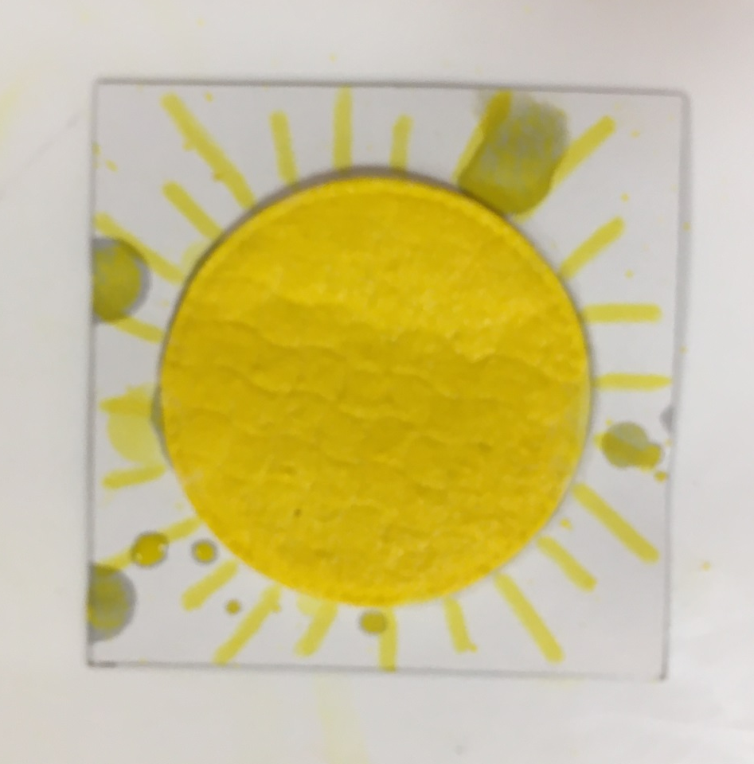
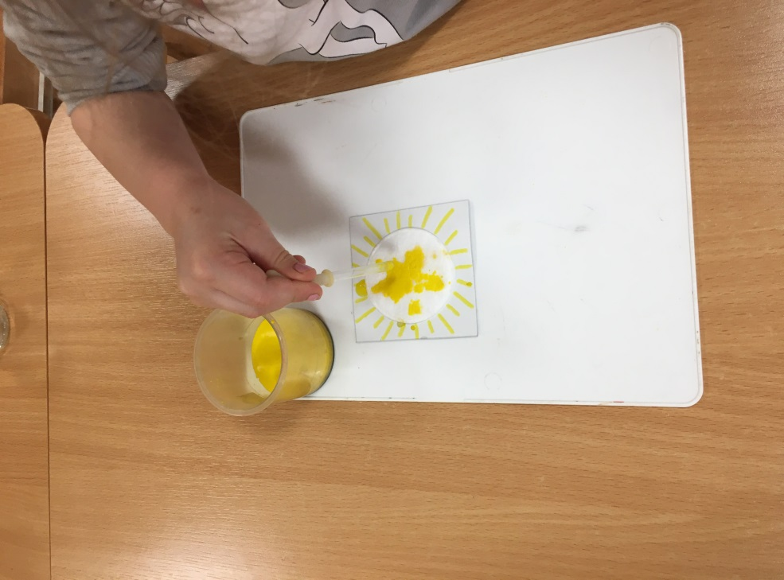

Slide 7
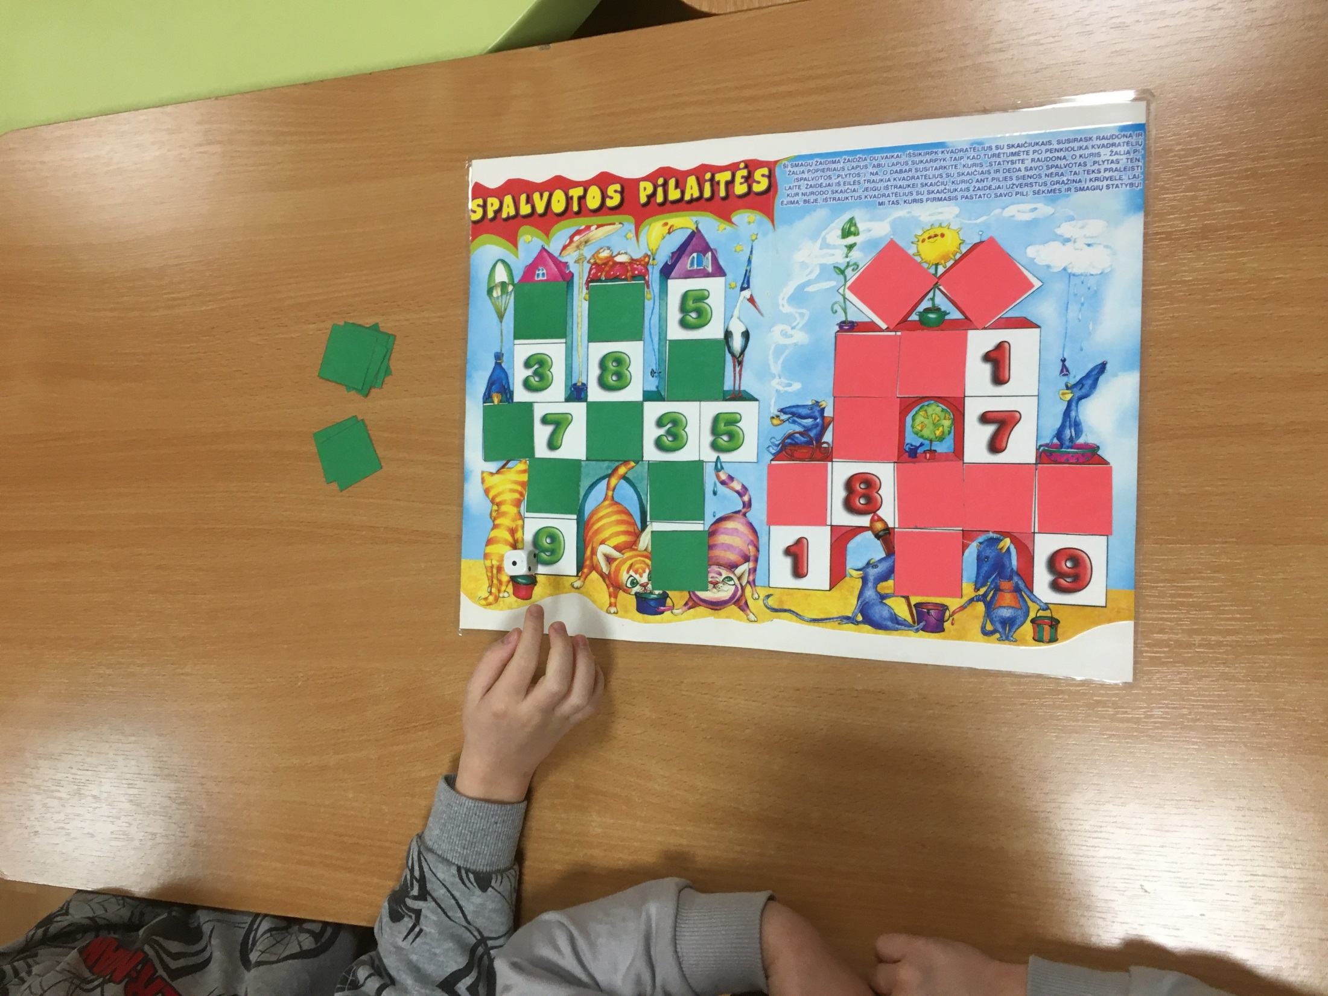

Slide 8
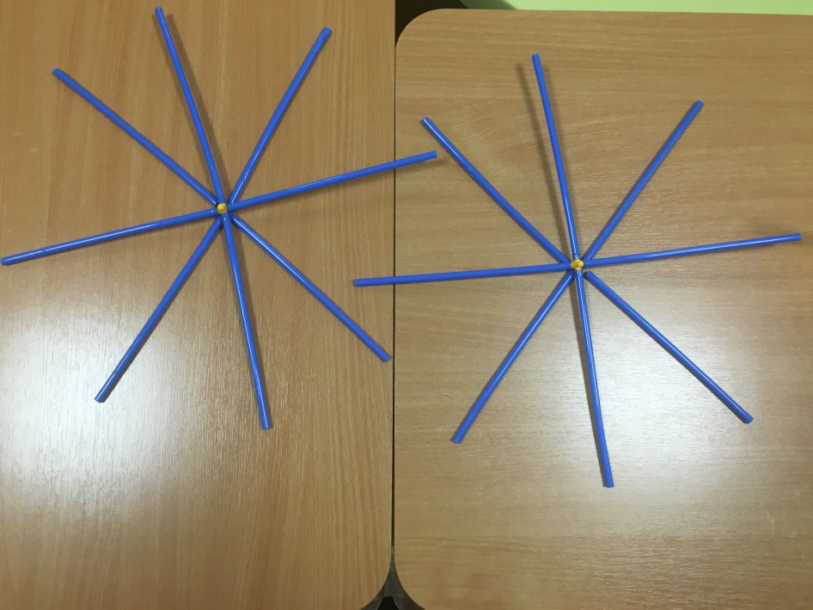
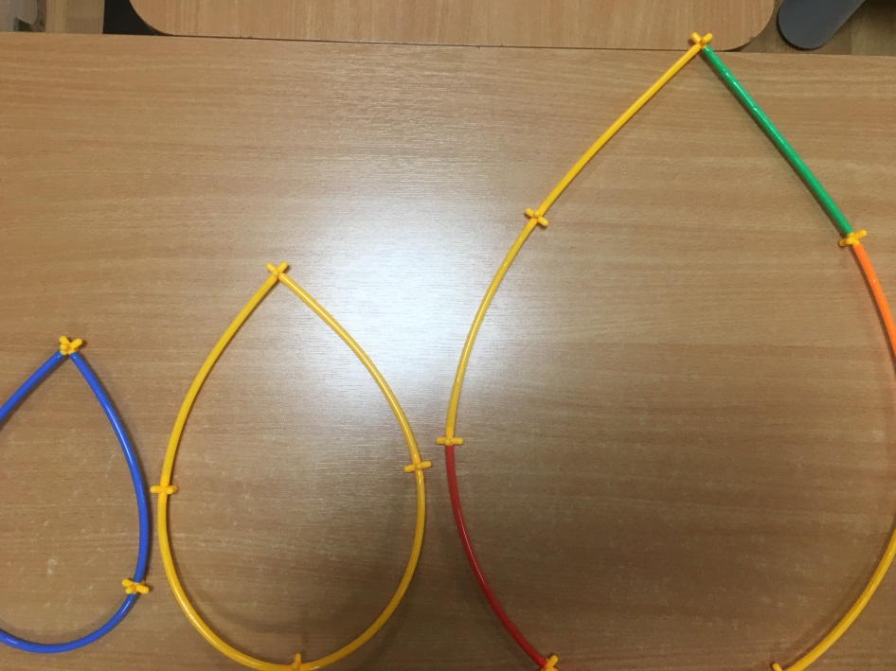
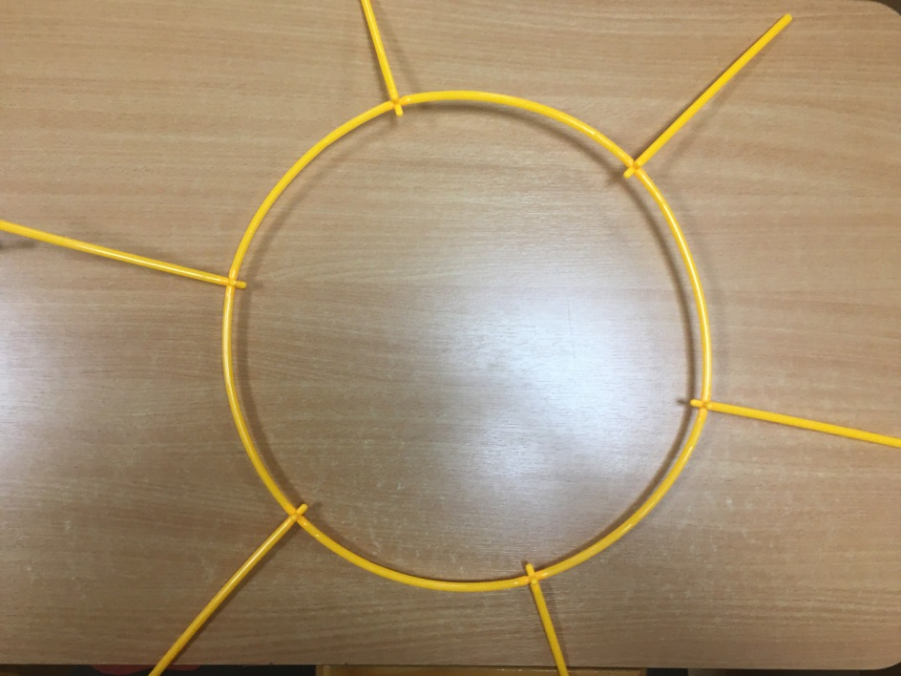
Pasaka apie snaiges
Vieną kartą iš dangaus ėmė leistis baltos, šaltos snaigės. Krisdamos žemyn, snaigės matė medžius, namus, vaikučius. Vaikai labai džiaugėsi snaigytėmis, plojo rankomis ir gaudė jas. Snaigėms irgi pasidarė linksma ir jos ėmė šokti snaigių šokį. Bet staiga pasirodė saulutė. Ji šildė vis labiau ir labiau. Savo spinduliais paglostė snaigutes ir jos pavirto į lietaus lašelius. Lietaus lašeliai pagirdė medžius.

Slide 9
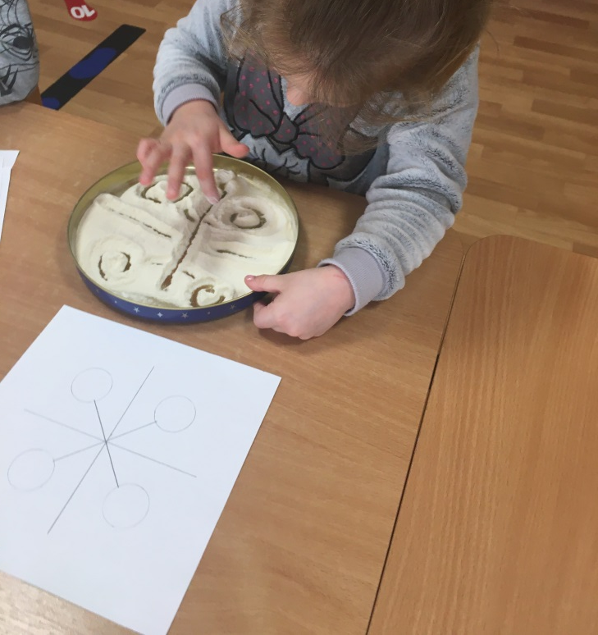
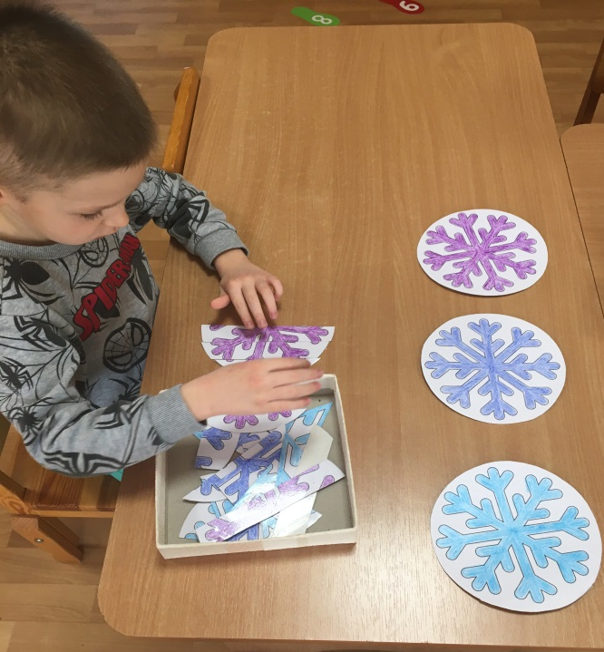
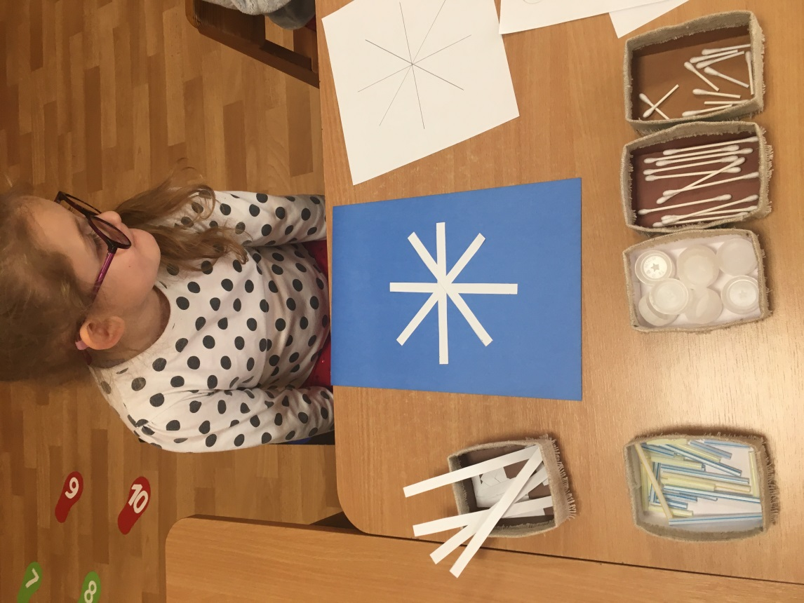
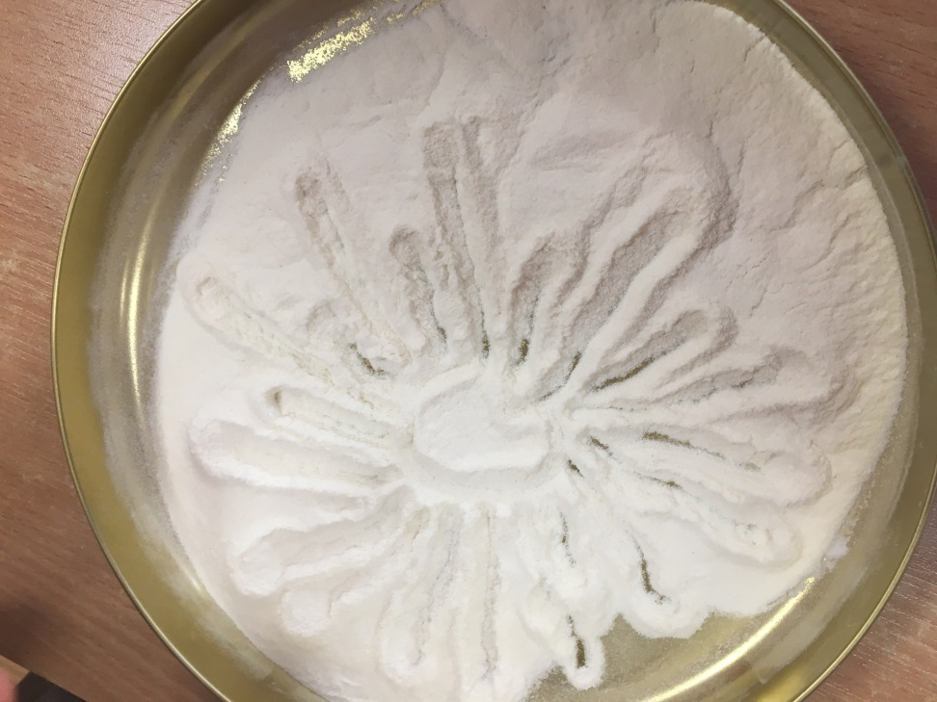

Slide 10
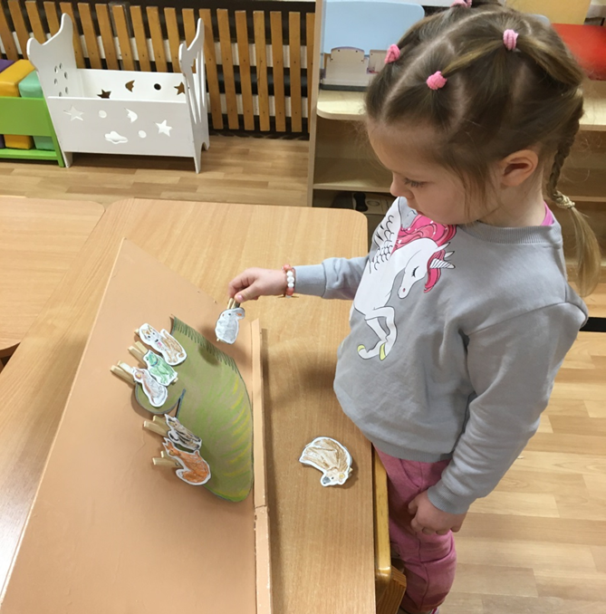
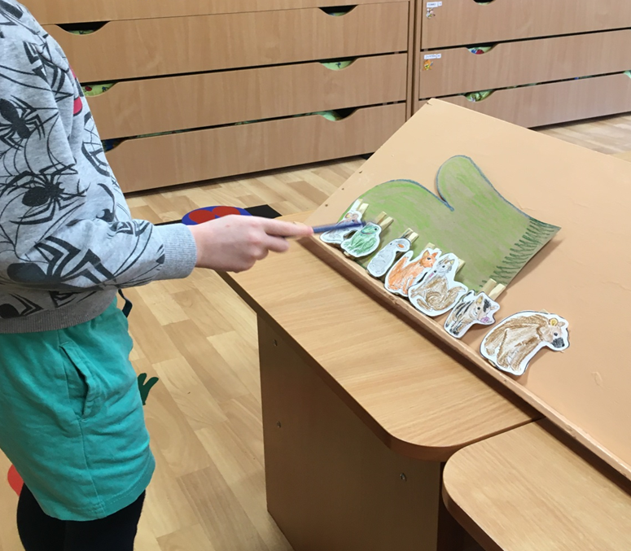
Ukrainiečių l. pasaka „Pirštinė“

Slide 11
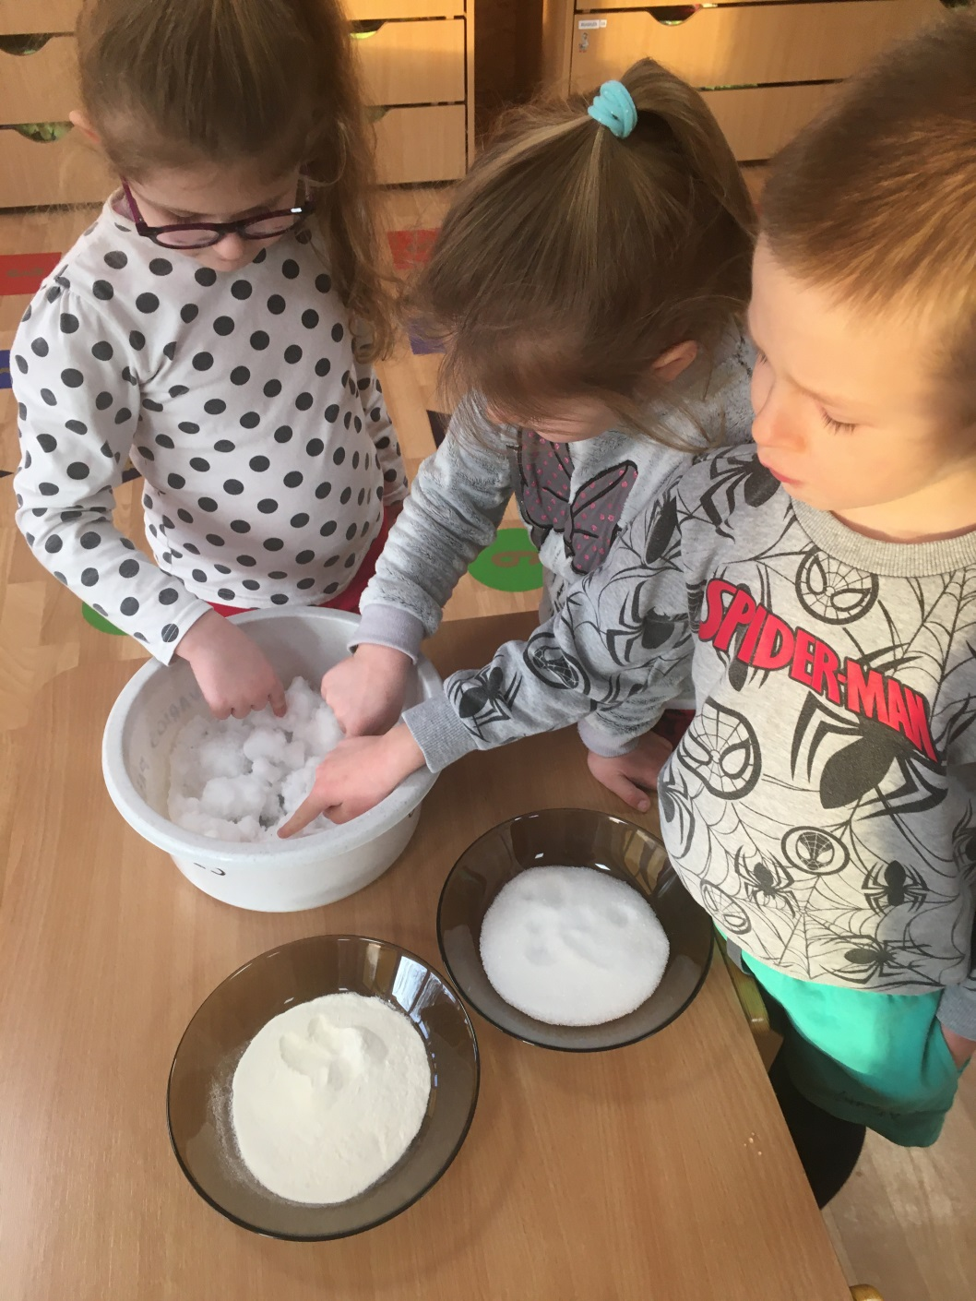
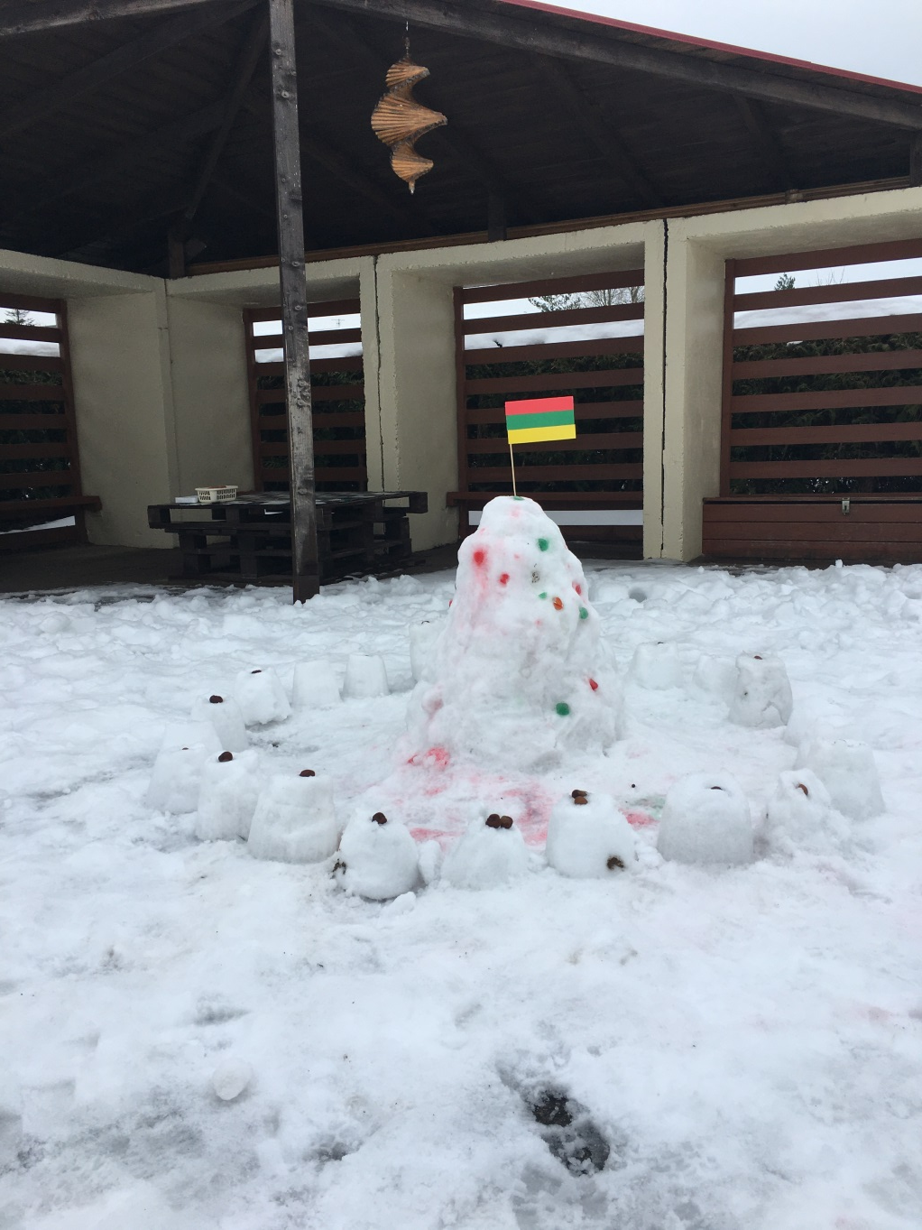

Slide 12
.
AČIŪ UŽ DĖMESĮ!

